Slide 1
计 算 机 病 毒

Slide 2
主要内容
1. 计算机病毒定义与原理
1. 计算机病毒定义与原理
2. 计算机病毒防护技术

Slide 3
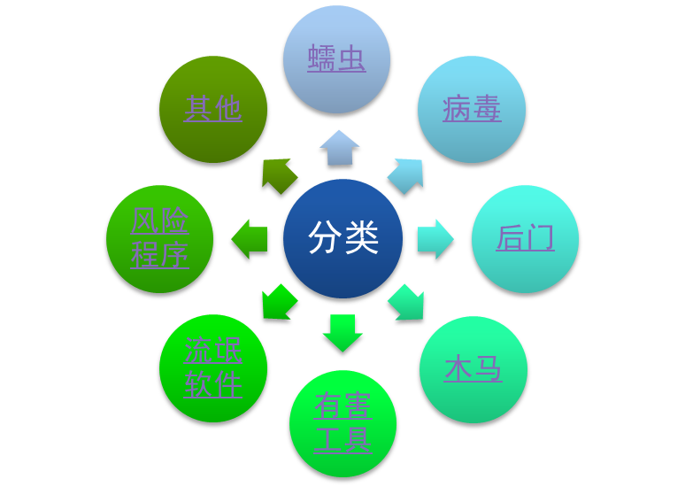
恶意程序
恶意代码（Malicious Software）
  指在未授权的情况下，以破坏软硬件设备、窃取用户信息、干扰用户正常使用、扰乱用户心理为目的而编制的软件或代码片段
Notes:
人们往往混淆这些恶意代码的类型，如果不理解各种恶意代码的原理，则不明白如何有效地实施防御。

Slide 4
计算机病毒的定义
计算机病毒
  “计算机病毒是指编制或者在计算机程序中插入的破坏计算机功能或者数据，影响计算机使用并且能够自我复制的一组计算机指令或者程序代码”
  ——《中华人民共和国计算机信息系统安全保护条例》

Slide 5

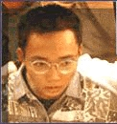
著名病毒（CIH病毒）
CIH作者陈盈豪
CIH病毒的签名
Notes:
1998年被称作有史以来影响最大的病毒---被发现，这是世界上首个能够破坏硬件的病毒，它既攻击硬盘中的文件系统，有攻击计算机硬件（主板），并使其损坏

Slide 6
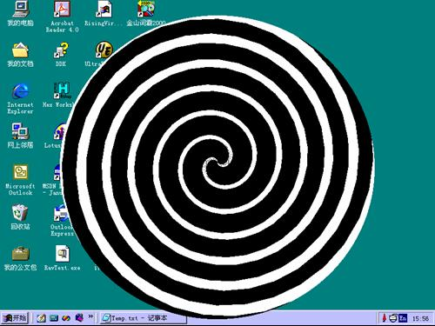
著名病毒（白雪公主病毒）
巨大的黑白螺旋占据了屏幕位置，使计算机使用者无法进行任何操作！

Slide 7
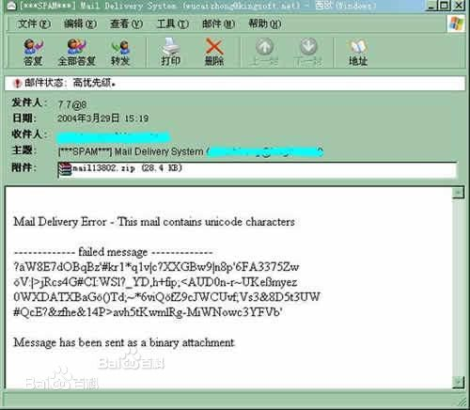
著名病毒（梅丽莎病毒）
梅丽莎病毒，是1998年春天，由美国人大卫·L·史密斯运用Word的宏运算编写出的一个电脑病毒，其主要是通过邮件传播。邮件的标题通常为“这是给你的资料，不要让任何人看见”。

Slide 8

著名病毒（熊猫烧香病毒）
“熊猫烧香”，是一款拥有自动传播、自动感染硬盘能力和强大的破坏能力的病毒，它不但能感染系统中exe，com，pif，src，html，asp等文件，它还能中止大量的反病毒软件进程并且会删除扩展名为gho的文件。

Slide 9
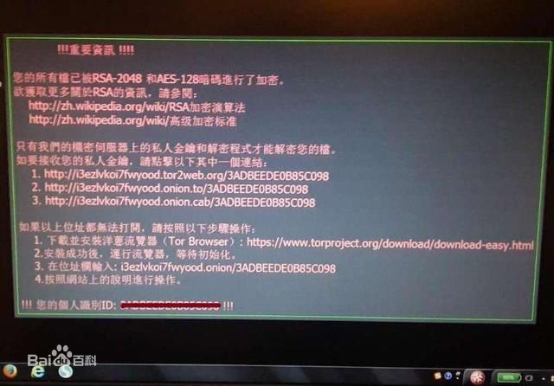
著名病毒（熊猫烧香病毒）
勒索病毒，是一种新型电脑病毒，主要以邮件、程序木马、网页挂马的形式进行传播。该病毒性质恶劣、危害极大，一旦感染将给用户带来无法估量的损失。这种病毒利用各种加密算法对文件进行加密，被感染者一般无法解密，必须拿到解密的私钥才有可能破解。

Slide 10
计算机病毒的特征
计算机病毒有一些与生物界中的病毒极为相似的特征，这也就是所以称其为病毒的缘由。主要病毒特征如下：
  传染性
  潜伏性
  寄生性
  触发性
  非授权执行性
  破坏性
Notes:
为什么把这种恶意代码称为病毒呢，主要的原因是计算机病毒和生物病毒有极为相似的特征，除了与其他程序一样，可以存储和运行外，计算机病毒还有
正常程序

Slide 11
计算机病毒的特征
特征一：传染性
  计算机病毒可以借助各种渠道把自身复制到其他程序中
  最本质特征
病毒传染性举例
感染病毒
病毒执行
监视系统
感染目标
Notes:
病毒也是一种程序，与其他程序的显著不同之处是它的传染性。判断一个程序是否为病毒的主要依据
病毒的潜伏性和感染性相辅相成，潜伏性
越好，他在系统中存在的时间就会越长，病毒感染的范围也就越大
一个文件一旦感染病毒，当期获得执行，就会通过扫描或监视的方式寻找符合其感染条件的目标，将自身复制到目标程序中，当感染病毒的目标程序获得运行，又称为新的病毒感染源，感染性使它能在系统中迅速扩散

Slide 12

计算机病毒的特征
特征二：寄生性
  计算机病毒一般寄生在两类地方：
    寄生在可执行程序中。
    寄生在硬盘的主引导扇区中。
如何寄生
Notes:
病毒一般都有一个触发条件，或者触发其感染或者触发其发作，
触发性

Slide 13
病毒的工作机制
计算机病毒的寄生方式
替代法
  计算机病毒程序替代宿主程序（被感染的程序）的全部或部分内容
宿主程序
病毒程序
剩余的宿主程序

Slide 14
病毒的工作机制
计算机病毒的寄生方式
链接法
  病毒程序将自身代码作为正常程序的一部分与原有正常程序链接在一起
  链接位置可为正常程序的首部、尾部或中间
宿主程序
病毒程序
宿主程序
病毒程序
宿主程序
宿主程序
病毒程序
Notes:
计算机病毒的寄生方式有两种：替代法和链接法

Slide 15
计算机病毒的特征
特征三：潜伏性
  被感染的程序一般并不是立即表现出异常，而是潜伏下来，只有在满足特定条件时，才启动其破坏模块。
Notes:
病毒也是一种程序，与其他程序的显著不同之处是它的传染性。判断一个程序是否为病毒的主要依据
病毒的潜伏性和感染性相辅相成，潜伏性越好，他在系统中存在的时间就会越长，病毒感染的范围也就越大

Slide 16
计算机病毒的特征
特征四：触发性
  潜伏下来的计算机病毒一般要在一定的条件下才被激活，发起攻击。病毒的触发条件可以是日期/时间触发，键盘触发，计数器触发，启动触发等等。
病毒 触发 条件 | 系统时间、系统日期、文件类型 ……
 | 特定数据、病毒自带计数器 ……
 | 计算机中的某些特例操作 ……
Notes:
病毒一般都有一个触发条件，或者触发其感染或者触发其发作，
触发性

Slide 17
三、计算机病毒的特征（4/4）
特征五：非授权执行
  计算机病毒隐蔽在合法程序和数据中；当用户运行正常程序时，病毒伺机取得系统的控制权，先于正常程序执行，并对用户呈透明状态。
特征六：破坏性
  对计算机数据信息的直接破坏：删除、改名、替换内容、假冒文件、磁盘格式化等
  抢占系统资源：占用和消耗内存、硬盘等资源
  影响计算机运行速度
  对计算机硬件的破坏：主板、显示器、打印机等
Notes:
以前的各种病毒只能破坏硬盘数据，CIH病毒能侵入主板，破坏其内容并使主板报废。
每台显示器都有自己的最高分辨率等参数，病毒通过修改参数是显示器长期处于超负荷状态而烧坏

Slide 18
计算机病毒的分类
按计算机病毒攻击的系统分类
  攻击Windows系统的病毒
  攻击Unix/Linux系统的病毒
Notes:
宏是以vb这样的高级语言写的，变成简单，功能强大，随着office软件在全世界范围内的不断普及，宏病毒已经成为传播最广、危害最大的一类病毒。
宏：能够组织在一起，可以作为一个独立的命令来执行的一系列WORD命令，能使日常工作变得容易，word文档的格式信息包含了很多这样的宏。如果一个宏中包含了有破坏能力的命令，并且还具有一定的破坏能力，就称为宏病毒

Slide 19
计算机病毒的分类
按计算机病毒的链接方式分类
  源码型病毒
  嵌入型病毒
  外壳型病毒
  操作系统型病毒
Notes:
宏是以vb这样的高级语言写的，变成简单，功能强大，随着office软件在全世界范围内的不断普及，宏病毒已经成为传播最广、危害最大的一类病毒。
宏：能够组织在一起，可以作为一个独立的命令来执行的一系列WORD命令，能使日常工作变得容易，word文档的格式信息包含了很多这样的宏。如果一个宏中包含了有破坏能力的命令，并且还具有一定的破坏能力，就称为宏病毒

Slide 20
计算机病毒的分类
按计算机病毒的破坏情况分类
  良性计算机病毒
  恶性计算机病毒
Notes:
宏是以vb这样的高级语言写的，变成简单，功能强大，随着office软件在全世界范围内的不断普及，宏病毒已经成为传播最广、危害最大的一类病毒。
宏：能够组织在一起，可以作为一个独立的命令来执行的一系列WORD命令，能使日常工作变得容易，word文档的格式信息包含了很多这样的宏。如果一个宏中包含了有破坏能力的命令，并且还具有一定的破坏能力，就称为宏病毒

Slide 21
计算机病毒的分类
按计算机病毒的寄生部位或传染对象分类
  磁盘引导区传染的计算机病毒
  操作系统传染的计算机病毒
  可执行程序传染的计算机病毒
Notes:
宏是以vb这样的高级语言写的，变成简单，功能强大，随着office软件在全世界范围内的不断普及，宏病毒已经成为传播最广、危害最大的一类病毒。
宏：能够组织在一起，可以作为一个独立的命令来执行的一系列WORD命令，能使日常工作变得容易，word文档的格式信息包含了很多这样的宏。如果一个宏中包含了有破坏能力的命令，并且还具有一定的破坏能力，就称为宏病毒

Slide 22
计算机病毒的分类
按计算机病毒激活的时间分类
  定时病毒
  随机病毒
Notes:
宏是以vb这样的高级语言写的，变成简单，功能强大，随着office软件在全世界范围内的不断普及，宏病毒已经成为传播最广、危害最大的一类病毒。
宏：能够组织在一起，可以作为一个独立的命令来执行的一系列WORD命令，能使日常工作变得容易，word文档的格式信息包含了很多这样的宏。如果一个宏中包含了有破坏能力的命令，并且还具有一定的破坏能力，就称为宏病毒

Slide 23
计算机病毒的分类
按计算机病毒寄生方式和感染途径分类
  引导型病毒
    隐藏在硬盘的主引导区或引导扇区
  文件型病毒
    寄生在文件中，主要感染.exe，.com，.dll等可执行文件
  宏病毒（Micro Virus）
    病毒代码以宏的形式潜伏在Office文档中，当打开时，这些代码会执行并产生破环
Notes:
宏是以vb这样的高级语言写的，变成简单，功能强大，随着office软件在全世界范围内的不断普及，宏病毒已经成为传播最广、危害最大的一类病毒。
宏：能够组织在一起，可以作为一个独立的命令来执行的一系列WORD命令，能使日常工作变得容易，word文档的格式信息包含了很多这样的宏。如果一个宏中包含了有破坏能力的命令，并且还具有一定的破坏能力，就称为宏病毒

Slide 24
计算机病毒的结构
病毒应该包含哪些组成部分呢?
Notes:
宏是以vb这样的高级语言写的，变成简单，功能强大，随着office软件在全世界范围内的不断普及，宏病毒已经成为传播最广、危害最大的一类病毒。
宏：能够组织在一起，可以作为一个独立的命令来执行的一系列WORD命令，能使日常工作变得容易，word文档的格式信息包含了很多这样的宏。如果一个宏中包含了有破坏能力的命令，并且还具有一定的破坏能力，就称为宏病毒

Slide 25
病毒的逻辑结构
感染触发条件判断模块
感染功能实现模块
表现触发条件判断模块
表现功能实现模块
计算机病毒逻辑结构

Slide 26
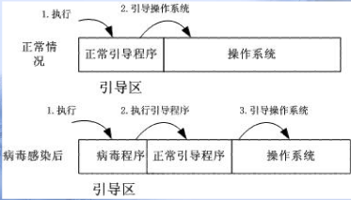
计算机病毒的结构
Notes:
宏是以vb这样的高级语言写的，变成简单，功能强大，随着office软件在全世界范围内的不断普及，宏病毒已经成为传播最广、危害最大的一类病毒。
宏：能够组织在一起，可以作为一个独立的命令来执行的一系列WORD命令，能使日常工作变得容易，word文档的格式信息包含了很多这样的宏。如果一个宏中包含了有破坏能力的命令，并且还具有一定的破坏能力，就称为宏病毒

Slide 27
一个简单的病毒例子
IF %DRIVER%== A:\ SET DRIVER=C:\
IF %DRIVER%== C:\ SET DRIVER=A:\
IF NOT EXISTS %DRIVER%AUTOEXEC.BAT GOTO END
COPY VIRUS.BAT %DRIVER%TMP.DAT
COPY %DRIVER%AUTOEXEC.BAT+TMP.DAT %DRIVER%AUTOEXEC.BAT
DEL TMP.DAT
IF %DAY% LIKE “*25日*”
ECHO VIRUS TEST!
:END
感染触发条件
一个简单的计算机病毒

Slide 28
病毒的工作机制
IF %DRIVER%== A:\ SET DRIVER=C:\
IF %DRIVER%== C:\ SET DRIVER=A:\
IF NOT EXISTS %DRIVER%AUTOEXEC.BAT GOTO END
COPY VIRUS.BAT %DRIVER%TMP.DAT
COPY %DRIVER%AUTOEXEC.BAT+TMP.DAT %DRIVER%AUTOEXEC.BAT
DEL TMP.DAT
IF %DAY% LIKE “*4月25日*”
ECHO BAT VIRUS TEST!
:END
感染模块
一个简单的计算机病毒

Slide 29
病毒的工作机制
IF %DRIVER%== A:\ SET DRIVER=C:\
IF %DRIVER%== C:\ SET DRIVER=A:\
IF NOT EXISTS %DRIVER%AUTOEXEC.BAT GOTO END
COPY VIRUS.BAT %DRIVER%TMP.DAT
COPY %DRIVER%AUTOEXEC.BAT+TMP.DAT %DRIVER%AUTOEXEC.BAT
DEL TMP.DAT
IF %DAY% LIKE “*4月25日*”
ECHO BAT VIRUS TEST!
:END
表现触发模块
一个简单的计算机病毒

Slide 30
病毒的工作机制
IF %DRIVER%== A:\ SET DRIVER=C:\
IF %DRIVER%== C:\ SET DRIVER=A:\
IF NOT EXISTS %DRIVER%AUTOEXEC.BAT GOTO END
COPY VIRUS.BAT %DRIVER%TMP.DAT
COPY %DRIVER%AUTOEXEC.BAT+TMP.DAT %DRIVER%AUTOEXEC.BAT
DEL TMP.DAT
IF %DAY% LIKE “*4月25日*”
ECHO BAT VIRUS TEST!
:END
表现模块
一个简单的计算机病毒

Slide 31
Program Virus:={
:Subroutine infect_executable={
loop:file=random_executable;
if(first_line_of_file=1234567)
Then goto loop;
Append virus to file}
Subroutine Do_Damage:={……}
Subroutine trigger pulled:={
return true on desired condition;
}
Main_program:={
infect_executable;
If trigger pulled then Do_Damage;
Goto next;
Next
}}
Notes:
感染标记，破坏动作可以使破坏文件、数据，也可能是破坏计算机的空间效率和时间效率或者是计算机运行崩溃。

Slide 32
用户计算机中毒的典型症状
计算机运行速度减慢
计算机系统经常无故发生死机
计算机存储的容量异常减少
系统引导速度变慢
丢失文件或文件损坏
计算机屏幕上出现异常显示
文件无法正确读取、复制和打开
系统异常重新启动

Slide 33
主要内容
1. 恶意程序基本概念
2. 计算机病毒防护技术
2.计算机病毒防护技术

Slide 34
(一）计算机病毒检测
长度检测法
  被病毒感染的宿主程序长度一般会增长几百字节
  从文件长度的非法增长发现病毒
  不同病毒使文件增长的长度一般不同，因而从文件增长的字节数可以大致断定文件感染了何种病毒
有什么局限性

Slide 35
(一）计算机病毒检测
病毒签名检测法
  病毒签名（病毒感染标记）是宿主程序被病毒感染的标记，不同病毒感染宿主程序时，在宿主程序的不同位置放入特殊的感染标记，这些标记是一些数字串或字符串，例如:1357、1234、MsDOS、FLU等
  不同病毒的病毒签名内容不同、位置不同
有什么局限性

Slide 36
(一）计算机病毒检测
特征代码检测法
  病毒本身一般以二进制代码的形式存在，其中存在某一个代码序列，用于唯一标识一个病毒，称为特征代码
  在可疑程序中搜索某些特殊代码，称为特征代码检测法
  特征代码法被普遍用于各商业反病毒工具软件中，是检测已知病毒的最简单、开销最小的方法
病毒名称 | 病毒的特征代码（十六进制）
DISK Killer | C3 10 E2 F2 C5 06 F3 01 FF 90 EB 55
CIH | 55 8D 44 24 F8 33 DB 64
ItaVir | 48 EB D8 1C D3 95 13 93 1B D3 97
Vecomm | 0A 95 4C B3 93 47 E1 60 B4

Slide 37
(一）计算机病毒检测
校验和法
  计算文件的校验和，将该校验和写入被保护文件中、其他文件或内存中
  在文件使用过程中，定期地或每次使用文件前，检查根据文件当前内容算出的校验和与原来保存的校验和是否一致，从而发现文件是否感染，这种方法叫校验和法
  这种方法既能发现已知病毒，也能发现未知病毒

Slide 38
(一）计算机病毒检测
行为检测法
  病毒在执行过程中可能存在一些特殊的行为，行为检测法就是通过发现它们进行报警。
  采用该方法可以识别病毒的名称或种类，也可以检测未知病毒，但是也存在一定的误报。

Slide 39
(一）计算机病毒检测
软件模拟法
  一些多态性病毒在每次感染中都变化其病毒代码。
  该方法用可控的软件模拟器模拟恶意代码的执行，在执行中确认恶意代码的特征。

Slide 40
(一）计算机病毒检测
感染实验法
  原理是利用病毒的最重要的基本特征—感染特性。
  该方法的原理是将一些已确定是干净的文件复制到可能含有病毒的系统中，反复执行或打开它们，根据它们长度或内容上的变化来确定病毒的存在。

Slide 41
（二）反病毒技术
为了对抗病毒，反病毒技术也在不断发展。主要的反病毒技术包括：
  病毒比较法
  病毒校验和法
  病毒扫描法
  行为监视法
  感染实验法
  软件模拟法
  病毒分析法
Notes:
反病毒软件是现在最为普遍使用的安全机制。

Slide 42
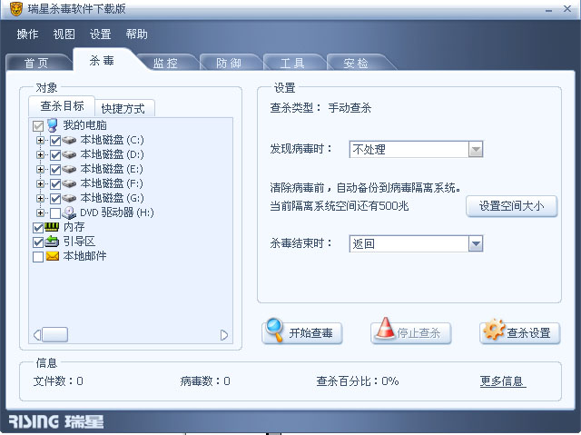
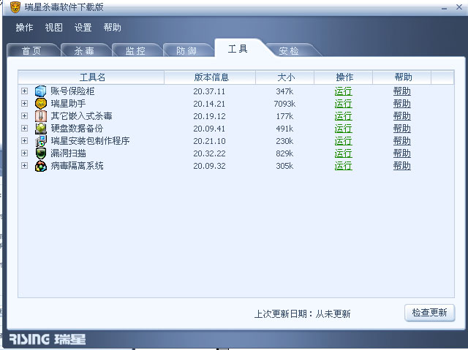
常见反病毒软件

Slide 43
（三）强化配置
强化配置
  最小特权原则：对用户进行限制，只能访问自己的任务明确需要的文件
  最小服务数量：只开放那些需要的服务
Notes:
反病毒软件是现在最为普遍使用的安全机制。

Slide 44
（四）良好的习惯
良好的习惯
  不下载和安装来历不明的文件
  存储设备开启“写保护”
  小心电子邮件的附件
  ……
Notes:
反病毒软件是现在最为普遍使用的安全机制。

Slide 45
练习题
1、计算机病毒是指（ ）
A. 已感染病毒的计算机硬盘
B. 可使计算机生病的病菌
C. 一种特殊的计算机程序
D. 可使人生病的病菌

Slide 46
练习题
2、为防止计算机病毒的传染，应该做到不要（ ）
A. 对硬盘上的文件经常备份
B. 利用网络进行信息交流
C. 使用来历不明的软件
D. 使用U盘

Slide 47
练习题
3、下列不属于计算机病毒特征的是（ ）
A. 免疫性
B. 隐蔽性
C. 传染性
D. 潜伏性

Slide 48
练习题
4、计算机病毒是一种（ ）
A. 生物体
B. 幻觉
C. 特殊程序
D. 化学物

Slide 49
练习题
5、关于计算机病毒的传播途径，下面说法错误的是（ ）
A. 通过邮件传播
B. 通过光盘传播
C. 通过网络传播
D. 通过电源传播

Slide 50
练习题
6、下列能正确防止计算机病毒传染的方法是（ ）
A. 不使用来历不明的软件
B. 提高上网速度
C. 不让生病的人操作
D. 提高计算机电源稳定性

Slide 51
练习题
7、如果发现某文件已染上病毒，恰当的处理方法是（ ）
A. 停止使用，使其慢慢消失
B. 将该文件复制到U盘上使用
C. 用消毒液消毒
D. 用反病毒软件清除病毒

Slide 52
练习题
8、下列对计算机病毒产生原因的描述中，正确的是（ ）
A. 频繁关机造成的
B. 人为制造的
C. 操作人员不讲卫生造成的
D. 操作方法不当造成的

Slide 53
小结
恶意程序的概念
计算机病毒原理
计算机病毒防护技术

Slide 54
思考题
简述计算机病毒的主要特征
计算机病毒有哪些隐藏技术？
如果你的系统安装了最新版本的杀毒软件以及防火墙，是不是可以表明你的计算机就不会被病毒感染了？为什么？
如果让你来管理一个局域网，为了防止病毒入侵，应该做哪些工作？

